Slide 1

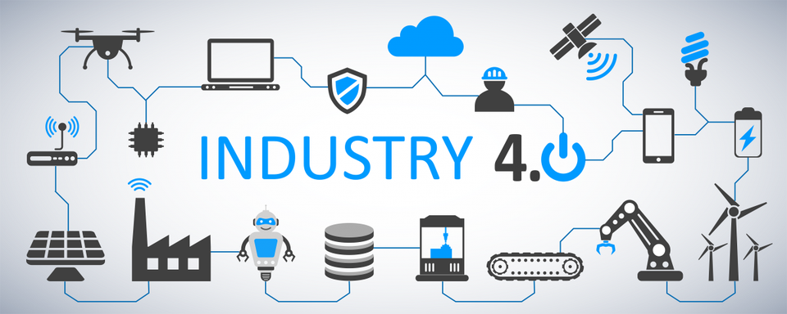
Công nghiệp 4.0
Trình bày: Lê Minh Thiện-1560542
Giảng viên: Nguyễn Đức Huy
Thực hiện: Hồ Huy Hoàng-1560190

Slide 2
Nội dung
Bối cảnh lịch sử
Các tác nhân thúc đẩy
Tác động
Những thách thức đối với Việt Nam từ cuộc cách mạng công nghiệp 4.0
Các giải pháp để thích ứng với cuộc cách mạng công nghiệp 4.0

Slide 3
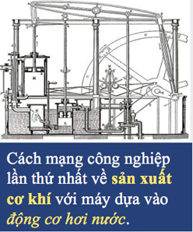
Bối cảnh lịch sử
Cách mạng công nghiệp là cuộc cách mạng trong lĩnh vực sản xuất là sự thay đổi cơ bản các điều kiện kinh tế xã hội, văn hóa và kỹ thuật, xuất phát từ nước Anh sau đó lan tỏa ra toàn thế giới
Lần thứ I(cuối thế kỷ 18 và đầu thế kỷ 20)

Slide 4
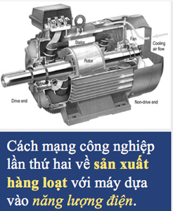
Bối cảnh lịch sử
Lần thứ 2 (1871-1914)
Diễn ra tại Anh, Đức , Hoa kỳ
Thời gian này có sự phát triển của các ngành công nghiệp hóa chất, dầu mỏ, thép và điện lực

Slide 5
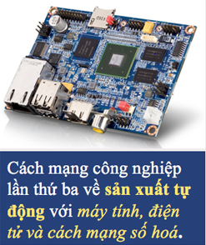
Bối cảnh lịch sử
Lần thứ 3 (1960)
Sự ra đời của sản xuất tự động dựa vào máy tính, thiết bị điện tử và Internet, tạo nên một thế giới kết nối

Slide 6
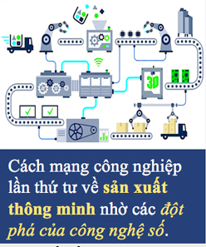
Bối cảnh lịch sử
Lần thứ 4(2013)
Bắt đầu nổi lên xuất phát từ một báo cáo của chính phủ Đức đề cập đến cụm từ này nhằm nói tới chiến lược công nghệ cao, điện toán hóa ngành sản xuất mà không cần sự tham gia của con người

Slide 7
Tác nhân thúc đẩy
Vật lý
Kĩ thuật số
Sinh học
Điểm bung phát

Slide 8
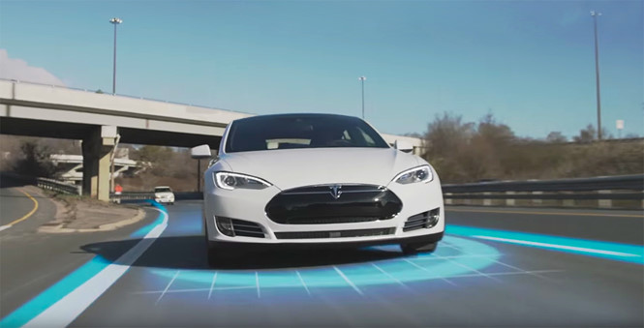
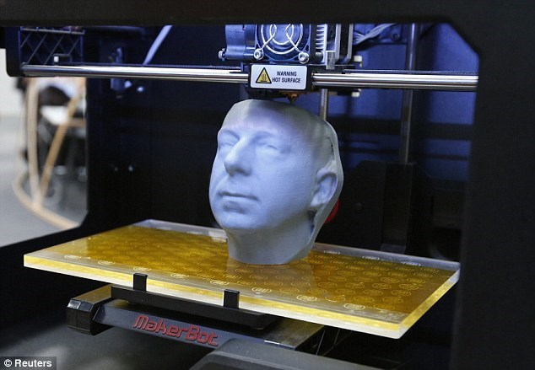
Vật lý
Xe tự lái
Công nghệ in 3D
Rô bốt cao cấp
Vật liệu mới

Slide 9
Kĩ thuật số
Trí tuệ nhân tạo (AI)
Kết nối Internet vạn vật (IoT)
Big Data

Slide 10
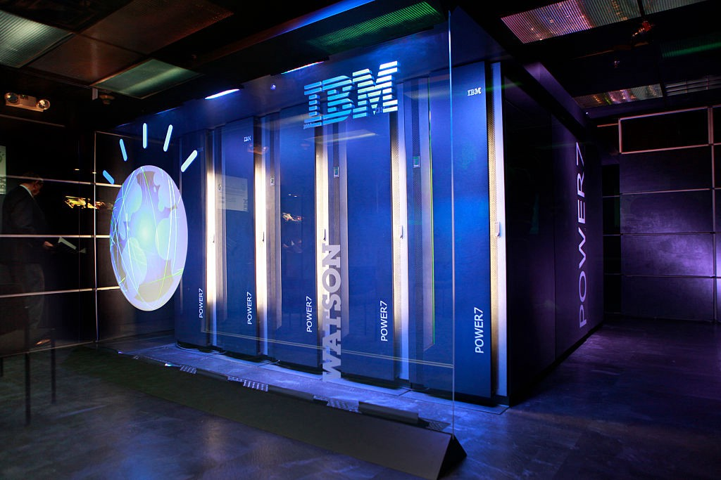
Trí tuệ nhân tạo AI
Là trí tuệ được biểu diễn bởi bất cứ một hệ thống nhân tạo nào
Một trong những phần trọng yếu của tin học
Liên quan đến cách cư xử, sự học hỏi và khả năng thích ứng thông minh của máy móc
Hệ thống máy tính có khả năng trả lời câu hỏi theo ngôn ngữ tự nhiên

Slide 11
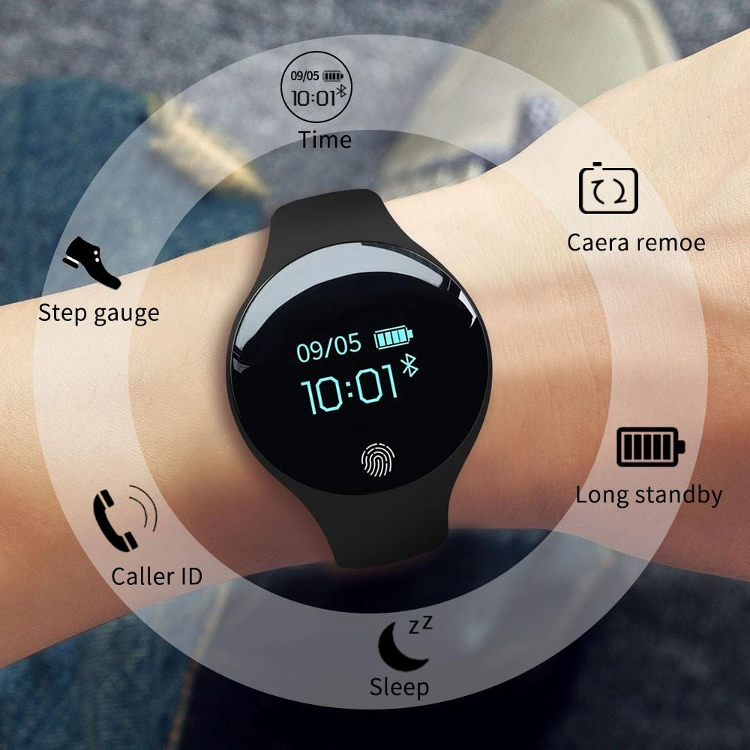
Kết nối Internet vạn vật (IoT)
Là một hệ thống các thiết bị máy tính, máy móc, vật thể,…được kết nối với nhau, được định danh, và có khả năng truyền dữ liệu qua mạng mà không cần đến sự can thiệp con người
LoT bao gồm :
Công nghệ không dây
Hệ thống cơ điện vi mô (MEMS)
Microservice(chia phần mềm thành những dịch vụ rất nhỏ)
Internet
đồng hồ thông minh có thể theo dõi sức khỏe của người

Slide 12
Big Data
Thuật ngữ dùng để chỉ một tập hợp dữ liệu rất lớn và rất phức tạp mà dữ liệu truyền thống không thể nào đảm đương được
Yếu tố cốt lõi để sử dụng và phát triển IoT và AI

Slide 13
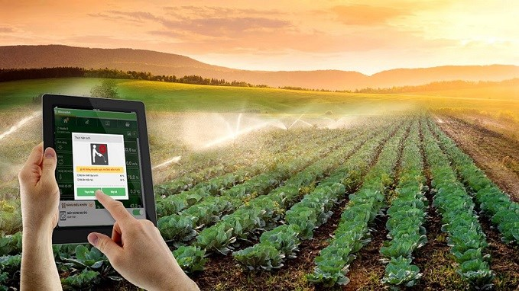
Sinh học
Là cánh tay đắc lực trong lĩnh vực nông nghiệp kỹ thuật cao
Tạo ra những bước nhảy vọt trong nông nghiệp, thủy sản, y dược, chế biến thực phẩm
Bảo vệ môi trường
Năng lượng tái tạo
Hóa học và vật liệu mới
Ứng dung trong tưới tiêu

Slide 14
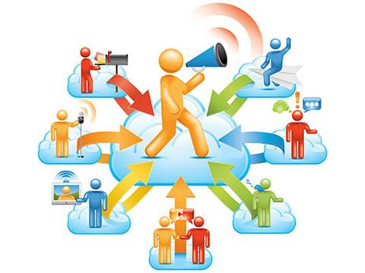
Điểm bung phát
Khi những biến đổi công nghệ cụ thể xuất hiện – sẽ định hình thế giới kỹ thuật số và siêu kết nối tương lai của chúng ta

Slide 15
Tác động
Kinh tế
Doanh nghiệp
Quốc gia và toàn cầu
Môi trường
Cá nhân

Slide 16
Kinh tế
Giúp tăng cường sức mạnh quản lý, chỉ đạo, giám sát và điều tiết nền kinh tế
Tăng cường sự minh bạch và thúc đẩy nhanh hội nhập
Cơ hội để bứt phá
Thách thức làm chủ công nghệ
Lao đông:
Tích cực:
Chất lượng lao động có tay nghề được tăng cao
Tiêu cực:
Phá vỡ sự cân bằng của thị trường lao động
Số lượng lao động dư thừa sẽ tăng lên
Triệt tiêu dần lao động giản đơn

Slide 17
Doanh nghiệp:
Tích cực:
giảm được nhiều chi phí hoạt động và sản xuất
giảm giá thành sản phẩm
giảm thiểu tổn thất trong quá trình sản xuất
Tiêu cực:
Khó trong việc tuyển dụng người cũng như quản lý các công nghệ này một cách toàn diện

Slide 18
Toàn cầu và quốc gia
Tích cực:
Việc sử dụng các công nghệ kỹ thuật số để điều hành tốt hơn
Cho phép người dân được tham gia rộng rãi hơn vào các hoạt động của các cơ quan này
Tiêu cực:
Sẽ ảnh hưởng sâu sắc tới vấn đề an ninh quốc gia
Tạo sức ép lên các cơ quan công quyền bởi kỷ nguyên số với các công nghệ mới

Slide 19
Môi trường
Tích cực:
Tiết kiệm năng lượng, nguyên vật liệu thân thiện với môi trường
Con người có thể thu thập, xử lý thông tin liên tục để bảo vệ môi trường cũng như cảnh báo sớm các thảm họa thiên nhiên nhằm giảm thiểu đến mức thấp nhất những ảnh hưởng
Tiêu cực:
Sự thiếu chính xác của công nghệ và con người hay sự sử dụng công nghệ vì mục đích xấu của con có thể gây ra hậu quả khôn lường cho con người và trái đất

Slide 20
Cá nhân
Tích cực:
Thay đổi cách thức sinh hoạt truyền thống, phương thức tiêu dùng, thời gian chúng ta dành cho công việc, giải trí,
Trau dồi, học hỏi các kỹ năng, gặp gỡ mọi người và củng cố các mối quan hệ
Nó đã và đang làm thay đổi sức khỏe của con người theo chiều hướng tốt lên
Tiêu cực:
Làm suy giảm một số bản năng tinh túy của con người
Gây ra sự bất bình đẳng trong thu nhập
Tạo ra khoảng cách giàu nghèo càng lớn, gia tăng nguy cơ xâm phạm đời tư

Slide 21
Những thách thức đối với Việt Nam từ cuộc cách mạng công nghiệp 4.0
Thách thức trong lĩnh vực giải quyết việc làm
Chất lượng nguồn nhân lực
Năng suất lao động
Trình độ khoa học công nghệ
Quy mô doanh nghiệp
Quản trị nhà nước

Slide 22
Các giải pháp để thích ứng với cuộc cách mạng công nghiệp 4.0
Tăng cường nâng cao nhận thức chung trong toàn xã hội
Hiểu rõ bản chất của cuộc cách mạng công nghiệp 4.0, thực trạng đất nước để có giải pháp đúng đắn
Thay đổi tư duy phát triển để có những bước đi đột phá phù hợp với sự thay đổi nhanh chóng của thế giới
Đổi mới thể chế, hoàn thiện môi trường pháp lý có tính đến tác động của cuộc cách mạng công nghiệp 4.0
Đầu tư bài bản, hiệu quả để nâng cao chất lượng giáo dục đào tạo nhằm xây dựng nguồn nhân lực có kỹ năng và sáng tạo
Có chiến lược phát triển khoa học, công nghệ nhằm đầu tư có hiệu quả

Slide 23
Thank You
Đã tham dự buổi thuyết trình ngày hôm nay

Slide 24
TÀI LIỆU KHAM KHẢO
https://news.zing.vn/cach-mang-cong-nghiep-4-0-la-gi-post750267.html
https://dantri.com.vn/viec-lam/cach-mang-40-giai-phap-nao-cho-lao-dong-viet-nam-2018102207432216.htm
http://www.khoahocphothong.com.vn/cong-nghe-sinh-hoc-thoi-ky-cach-mang-cong-nghiep-4-0-tao-ra-cac-giong-cay-trong-vat-nuoi-moi-51427.html
https://vi.wikipedia.org/wiki/C%C3%A1ch_m%E1%BA%A1ng_c%C3%B4ng_nghi%E1%BB%87p

